Slide 1
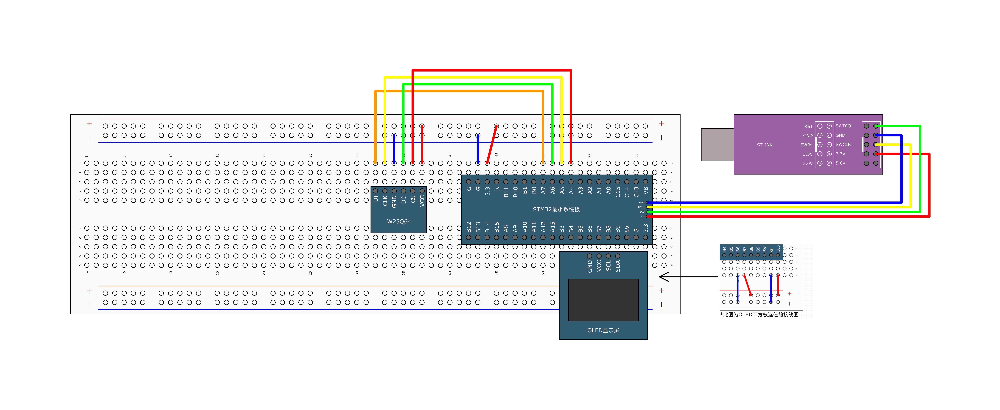
接线图

Slide 2
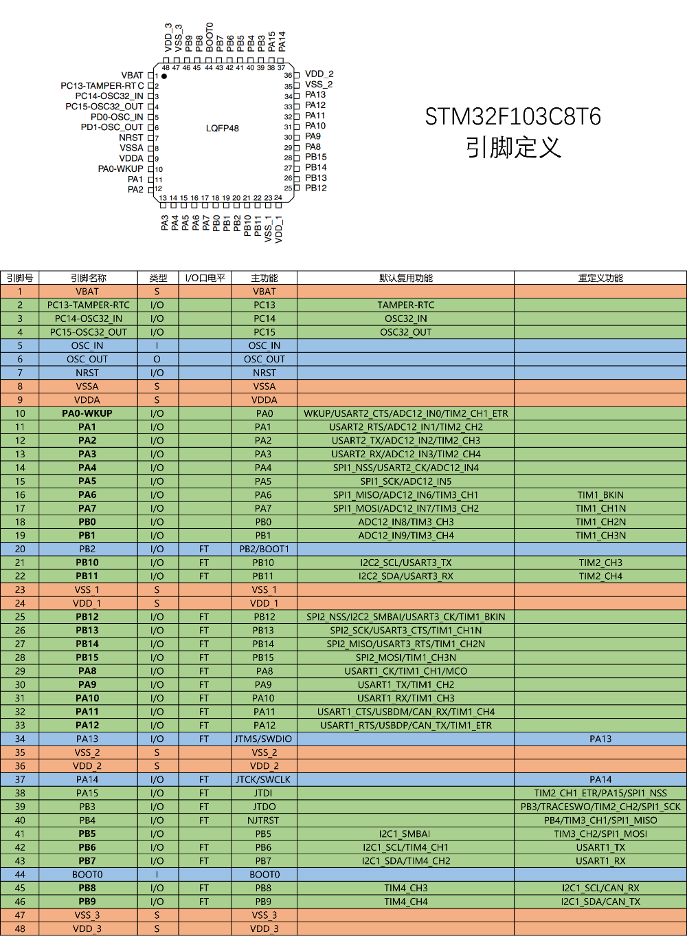
引脚定义

Slide 3
SPI外设简介
STM32内部集成了硬件SPI收发电路，可以由硬件自动执行时钟生成、数据收发等功能，减轻CPU的负担
可配置8位/16位数据帧、高位先行/低位先行
时钟频率： f_{PCLK} / (2, 4, 8, 16, 32, 64, 128, 256)
支持多主机模型、主或从操作
可精简为半双工/单工通信
支持DMA
兼容I2S协议
STM32F103C8T6 硬件SPI资源：SPI1、SPI2

